Slide 1
חישוביות תרגול 2
סמסטר קיץ תשפ"א

Slide 2
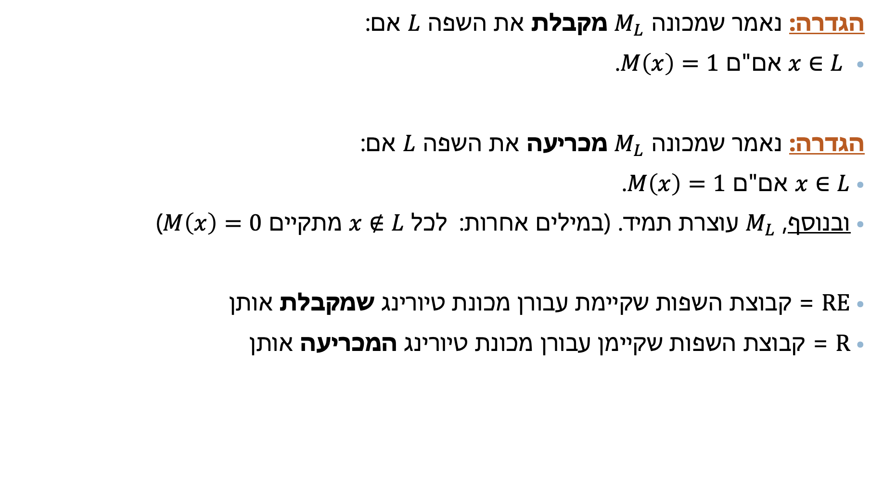
תזכורת
הגדרה: נאמר שמכונה $M_{L}$ מקבלת את השפה $L$ אם:
$x∈L$ אם"ם $M\left(x\right)=1$.
הגדרה: נאמר שמכונה $M_{L}$ מכריעה את השפה $L$ אם:
$x∈L$ אם"ם $M\left(x\right)=1$.
ובנוסף, $M_{L}$ עוצרת תמיד. (במילים אחרות: לכל $x∉L$ מתקיים $M\left(x\right)=0$)
RE = קבוצת השפות שקיימת עבורן מכונת טיורינג שמקבלת אותן
R = קבוצת השפות שקיימן עבורן מכונת טיורינג המכריעה אותן

Slide 3
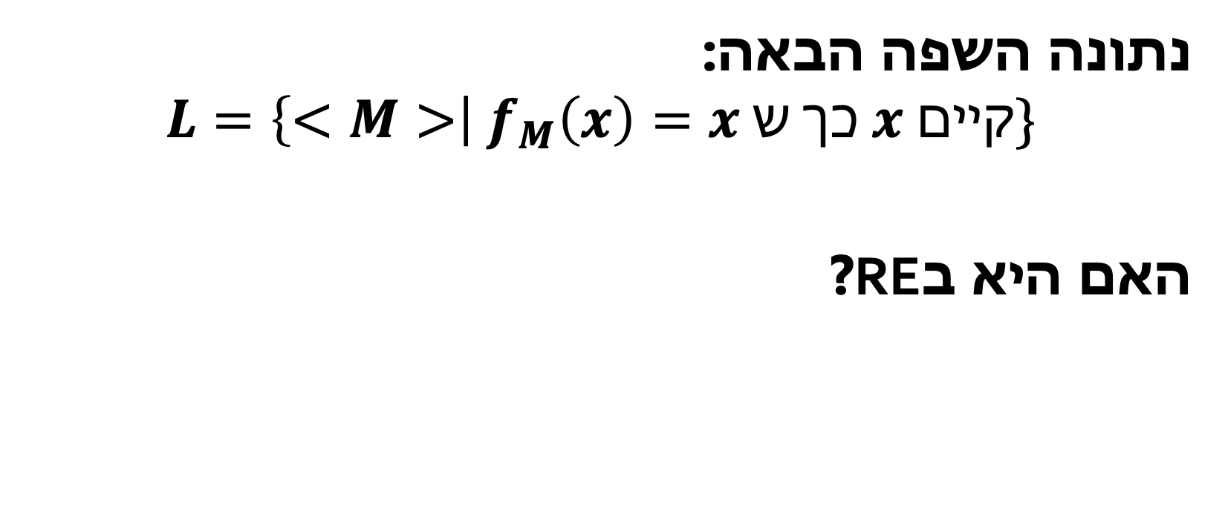
תרגיל
נתונה השפה הבאה:
$$L=\left\{<M>\right| f_{M}\left(x\right)=x ש כך x קיים\}$$
האם היא בRE?

Slide 4
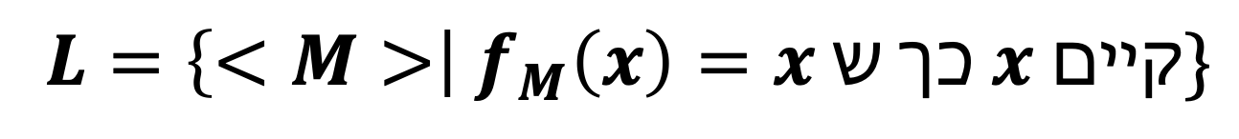

נבנה מכונה $M_{L}$ שמקבלת את L.
$M_{L}$ על קלט M>>
- נסדר את כל המילים ב $Σ^{∗}$ בסדר לקסיקוגרפי $w_{1},w_{2},…$
- עבור i=1 עד אינסוף:
-סמלץ את M על קלט $w_{i}$
- אם M החזירה $w_{i}$, קבל
האם המכונה מקבלת את השפה L?
תשובה: לא. יכול להיות ש $M\left(w_{2}\right)=w_{2}$ אבל $M\left(w_{1}\right)$ נתקעת בלולאה

Slide 5
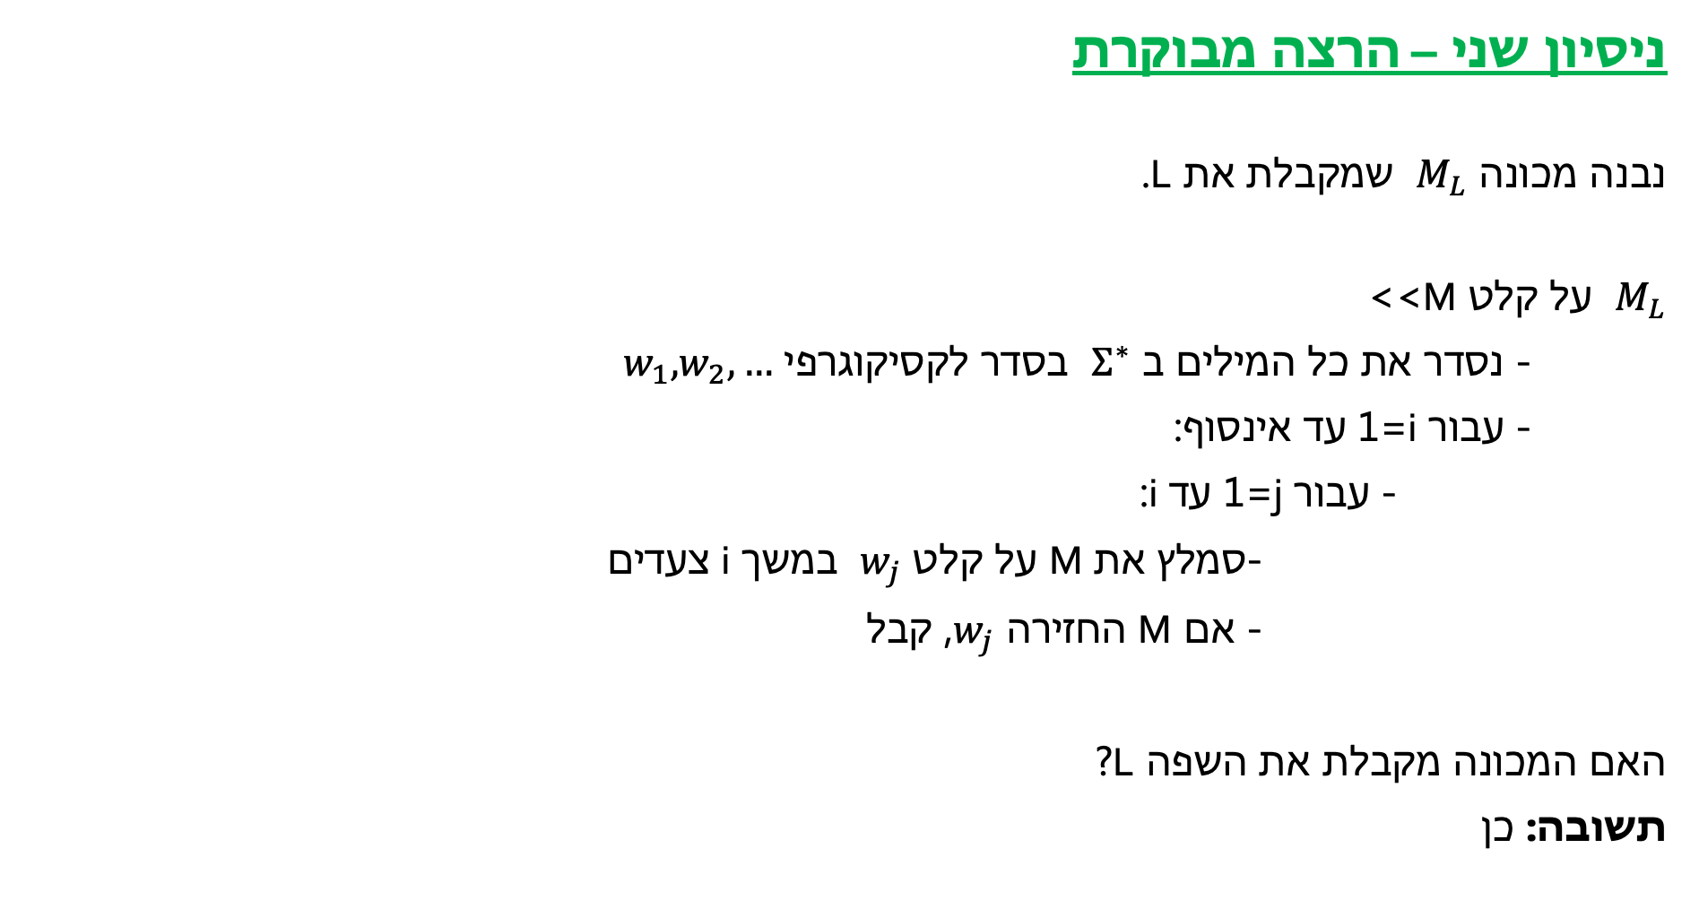
ניסיון שני – הרצה מבוקרת
נבנה מכונה $M_{L}$ שמקבלת את L.
$M_{L}$ על קלט <M>
- נסדר את כל המילים ב $Σ^{∗}$ בסדר לקסיקוגרפי $w_{1},w_{2},…$
- עבור i=1 עד אינסוף:
- עבור j=1 עד i:
-סמלץ את M על קלט $w_{j}$ במשך i צעדים
- אם M החזירה $w_{j}$, קבל
האם המכונה מקבלת את השפה L?
תשובה: כן

Slide 6
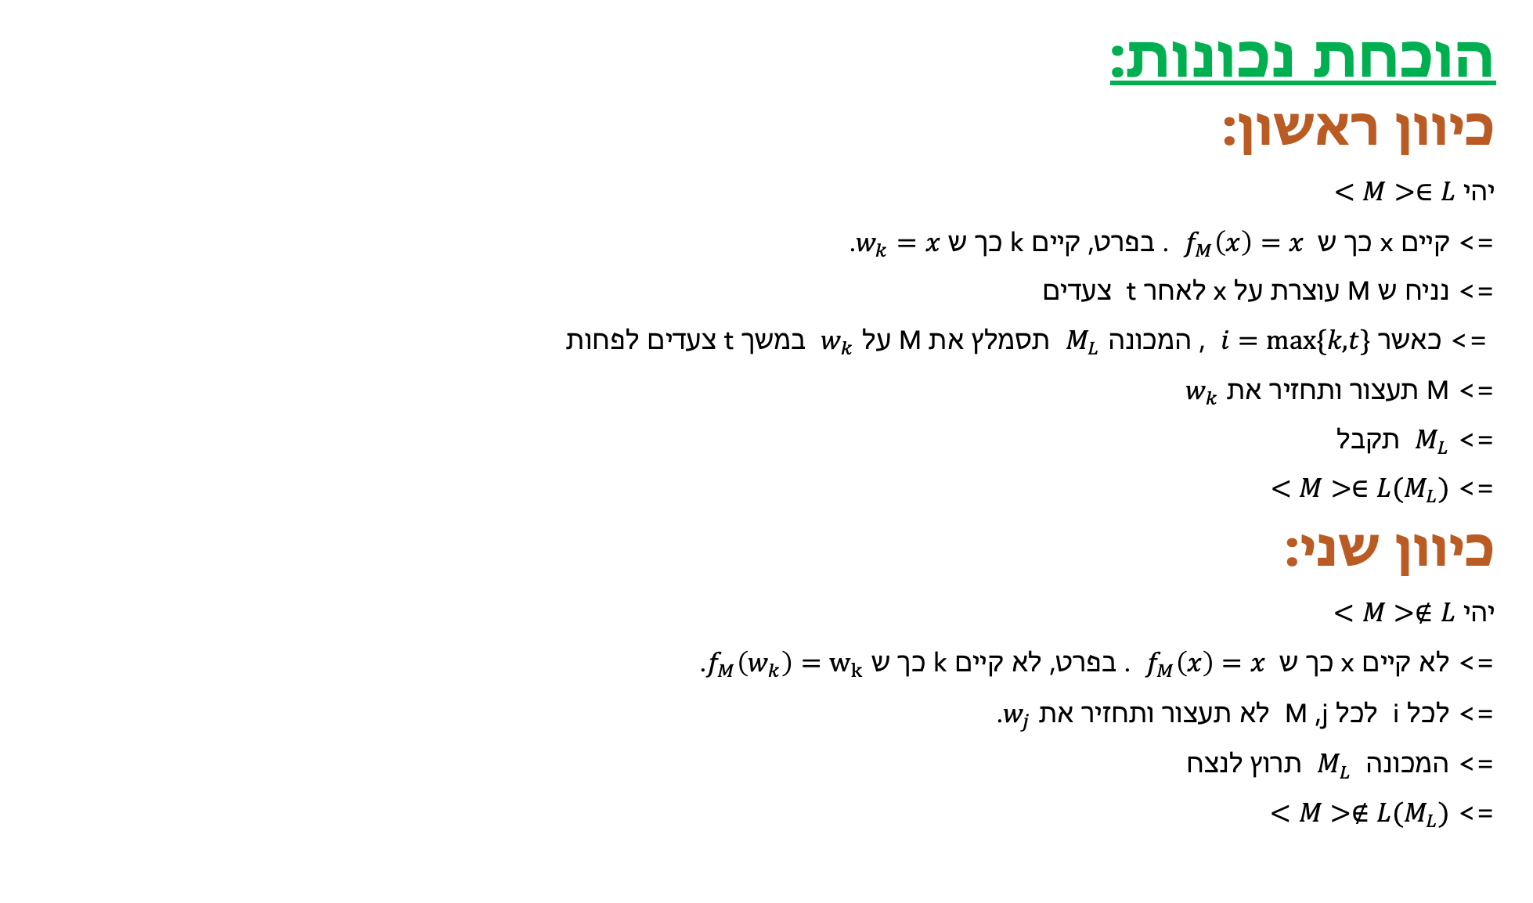
הוכחת נכונות:
כיוון ראשון:
יהי $<M>∈L$
=> קיים x כך ש $f_{M}\left(x\right)=x$ . בפרט, קיים k כך ש $w_{k}=x$.
=> נניח ש M עוצרת על x לאחר t צעדים
=> כאשר $i=max⁡\{k,t\}$ , המכונה $M_{L}$ תסמלץ את M על $w_{k}$ במשך t צעדים לפחות
=> M תעצור ותחזיר את $w_{k}$
=> $M_{L}$ תקבל
=> $<M>∈L(M_{L})$
כיוון שני:
יהי $<M>∉L$
=> לא קיים x כך ש $f_{M}\left(x\right)=x$ . בפרט, לא קיים k כך ש $f_{M}\left(w_{k}\right)=w_{k}$.
=> לכל i לכל j, M לא תעצור ותחזיר את $w_{j}$.
=> המכונה $M_{L}$ תרוץ לנצח
=> $<M>∉L(M_{L})$

Slide 7
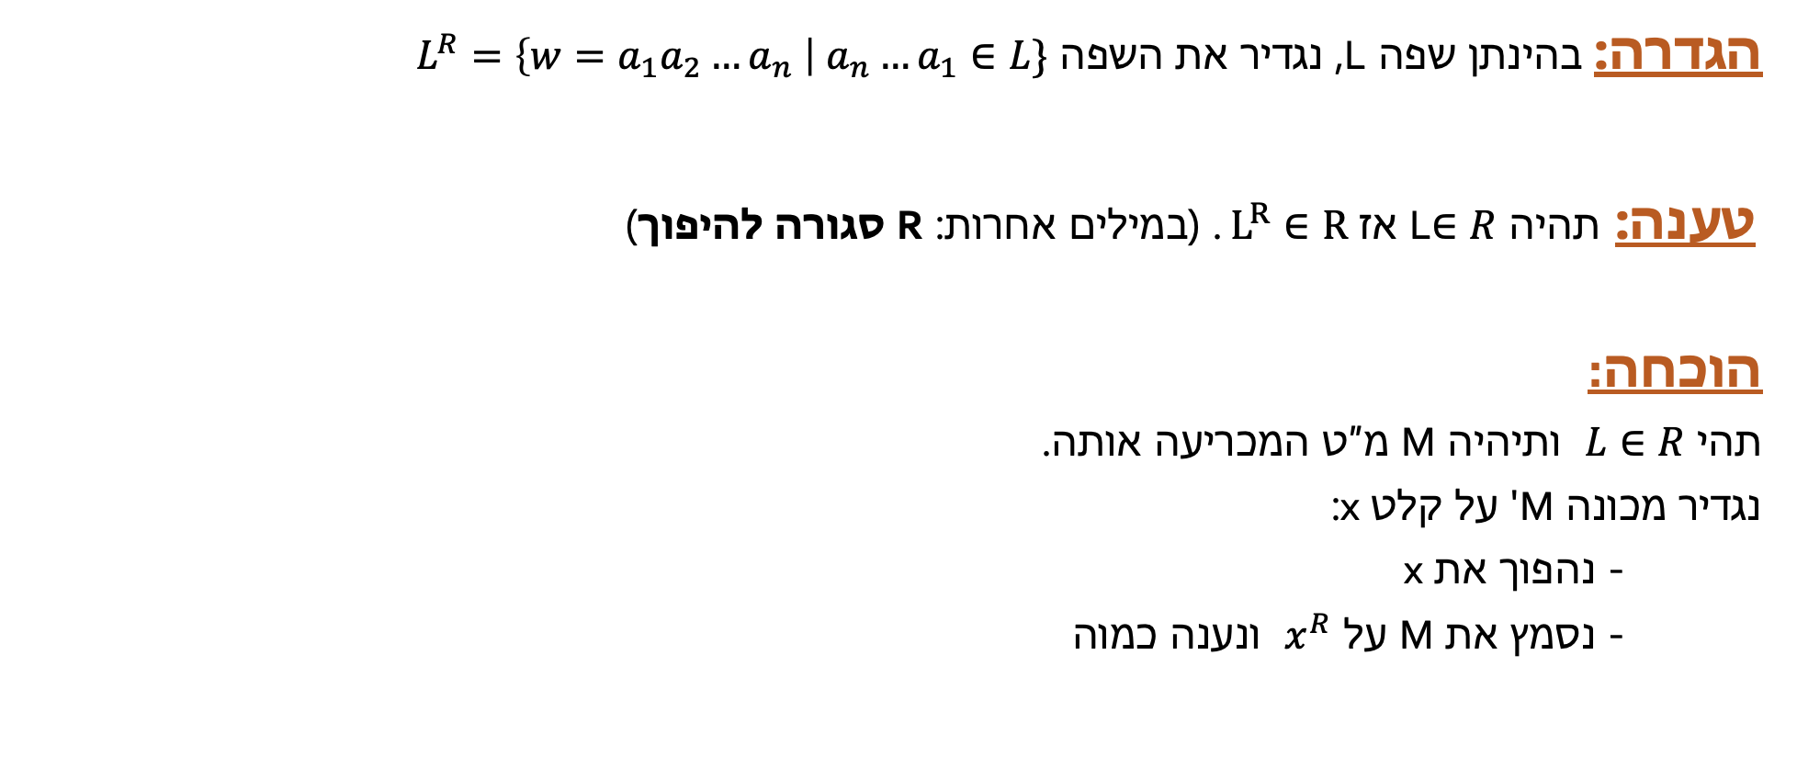
R סגורה להיפוך
הגדרה: בהינתן שפה L, נגדיר את השפה $L^{R}=\left\{w=a_{1}a_{2}…a_{n} \right| a_{n}…a_{1}∈L\}$
טענה: תהיה L$∈R$ אז $L^{R}∈R$. (במילים אחרות: R סגורה להיפוך)
הוכחה:
תהי $L∈R$ ותיהיה M מ״ט המכריעה אותה.
נגדיר מכונה M' על קלט x:
- נהפוך את x
- נסמץ את M על $x^{R}$ ונענה כמוה

Slide 8

R סגורה להיפוך – הוכחת נכונות
כיוון ראשון:
$x∈L^{R}$
=> $x^{R}∈L$ לפי ההגדרה
=> M תעצור ותקבל את $x^{R}$ כי היא מכריעה את L
=> גם M' תעצור ותקבל
=> $x∈L(M′)$
כיוון שני:
$x∉L^{R}$
=> $x^{R}∉L$ לפי ההגדרה
=> M תעצור ותדחה את $x^{R}$ כי היא מכריעה את L
=> גם M' תעצור ותדחה
=> $x∉L(M′)$

Slide 9
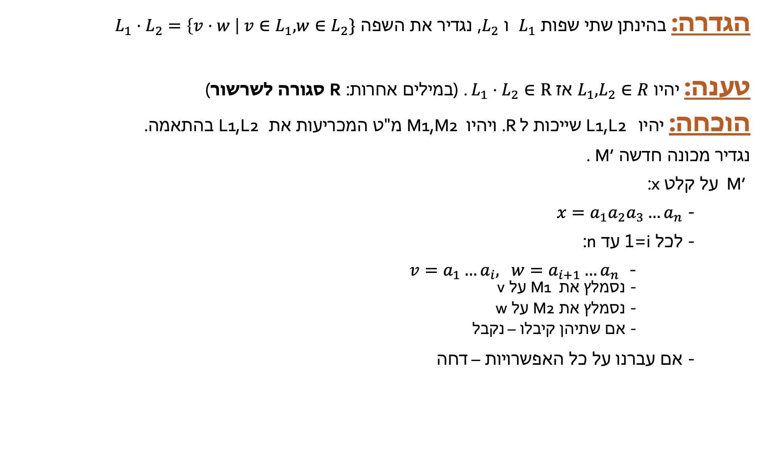
R סגורה לשרשור
הגדרה: בהינתן שתי שפות $L_{1}$ ו $L_{2}$, נגדיר את השפה $L_{1}⋅L_{2}=\left\{v⋅w \right| v∈L_{1},w∈L_{2}\}$
טענה: יהיו $L_{1},L_{2}∈R$ אז $L_{1}⋅L_{2}∈R$. (במילים אחרות: R סגורה לשרשור)
הוכחה: יהיו L1,L2 שייכות לR . ויהיו M1,M2 מ"ט המכריעות את L1,L2 בהתאמה.
נגדיר מכונה חדשה M’ .
M’ על קלט x:
- $x=a_{1}a_{2}a_{3}…a_{n}$
- לכל i=1 עד n:
- $v=a_{1}…a_{i}, w=a_{i+1}…a_{n}$
- נסמלץ את M1 על v
- נסמלץ את M2 על w
- אם שתיהן קיבלו – נקבל
- אם עברנו על כל האפשרויות – דחה
שאלה- האם המכונה הנ"ל עוצרת תמיד?
תשובה: כן, כי M1 ו M2 הן מכונות מכריעות

Slide 10

R סגורה לשרשור – הוכחת נכונות
$x∈L_{1}⋅L_{2}$
=> קיימות מילים w ו v כך ש $v⋅w=x$ וגם $v∈L_{1}, w∈L_{2}$
=> בשלב מסוים בריצה, M' תבחן את החלוקה הנכונה
=> M1 תקבל את v כי היא מכריעה את $L_{1}$
M2 תקבל את w כי היא מכריעה את $L_{2}$
=> M' תקבל כי שתי המכונות קיבלו
=> $x∈L\left(M′\right)$

Slide 11

R סגורה לשרשור – הוכחת נכונות
$x∉L_{1}⋅L_{2}$
=> לא קיימת חלוקה של x לשתי מילים w ו v כך ש $v⋅w=x$ וגם $v∈L_{1}, w∈L_{2}$
=> לכל חלוקה ש M' תבחן,
=> M1 תדחה את v כי הוא לא ב $L_{1}$
או M2 תדחה את w כי הוא לא ב $L_{2}$
=> M' תרוץ על כל האופציות בלי לקבל בשום שלב
=> M' תדחה בסוף
=> $x∉L\left(M′\right)$

Slide 12
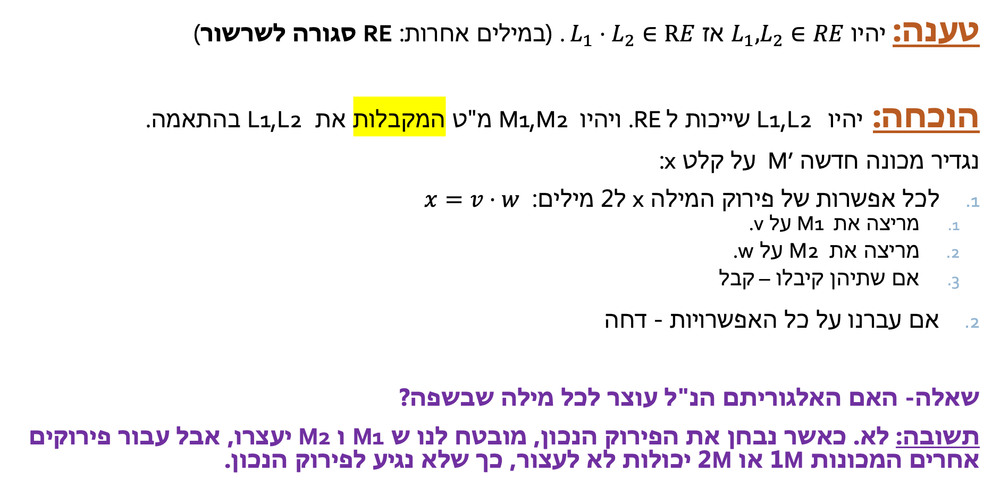
RE סגורה לשרשור
טענה: יהיו $L_{1},L_{2}∈RE$ אז $L_{1}⋅L_{2}∈RE$. (במילים אחרות: RE סגורה לשרשור)
הוכחה: יהיו L1,L2 שייכות לRE . ויהיו M1,M2 מ"ט המקבלות את L1,L2 בהתאמה.
נגדיר מכונה חדשה M’ על קלט x:
לכל אפשרות של פירוק המילה x ל2 מילים: $x=v⋅w$
מריצה את M1 על v.
מריצה את M2 על w.
אם שתיהן קיבלו – קבל
אם עברנו על כל האפשרויות - דחה
שאלה- האם האלגוריתם הנ"ל עוצר לכל מילה שבשפה?
תשובה: לא. כאשר נבחן את הפירוק הנכון, מובטח לנו ש M1 ו M2 יעצרו, אבל עבור פירוקים אחרים המכונות M1 או M2 יכולות לא לעצור, כך שלא נגיע לפירוק הנכון.

Slide 13
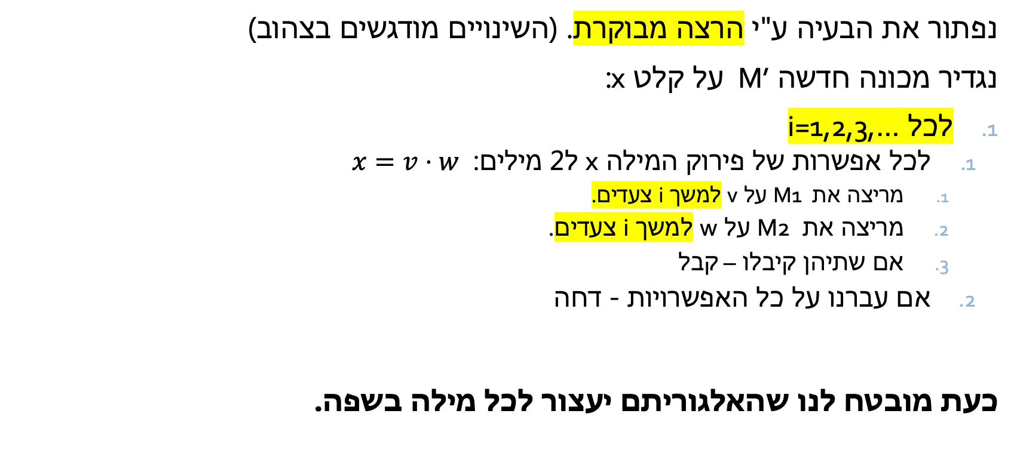
RE סגורה לשרשור
נפתור את הבעיה ע"י הרצה מבוקרת. (השינויים מודגשים בצהוב)
נגדיר מכונה חדשה M’ על קלט x:
לכל i=1,2,3,…
לכל אפשרות של פירוק המילה x ל2 מילים: $x=v⋅w$
מריצה את M1 על v למשך i צעדים.
מריצה את M2 על w למשך i צעדים.
אם שתיהן קיבלו – קבל
אם עברנו על כל האפשרויות - דחה
כעת מובטח לנו שהאלגוריתם יעצור לכל מילה בשפה.

Slide 14
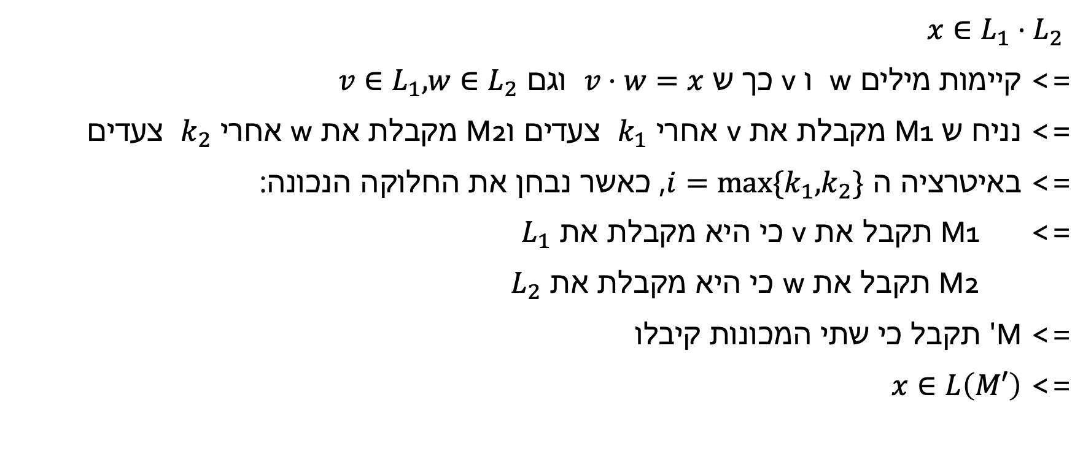
RE סגורה לשרשור – הוכחת נכונות
$x∈L_{1}⋅L_{2}$
=> קיימות מילים w ו v כך ש $v⋅w=x$ וגם $v∈L_{1}, w∈L_{2}$
=> נניח ש M1 מקבלת את v אחרי $k_{1}$ צעדים וM2 מקבלת את w אחרי $k_{2}$ צעדים
=> באיטרציה ה $i=max⁡\{k_{1},k_{2}\}$, כאשר נבחן את החלוקה הנכונה:
=> M1 תקבל את v כי היא מקבלת את $L_{1}$
M2 תקבל את w כי היא מקבלת את $L_{2}$
=> M' תקבל כי שתי המכונות קיבלו
=> $x∈L\left(M′\right)$

Slide 15
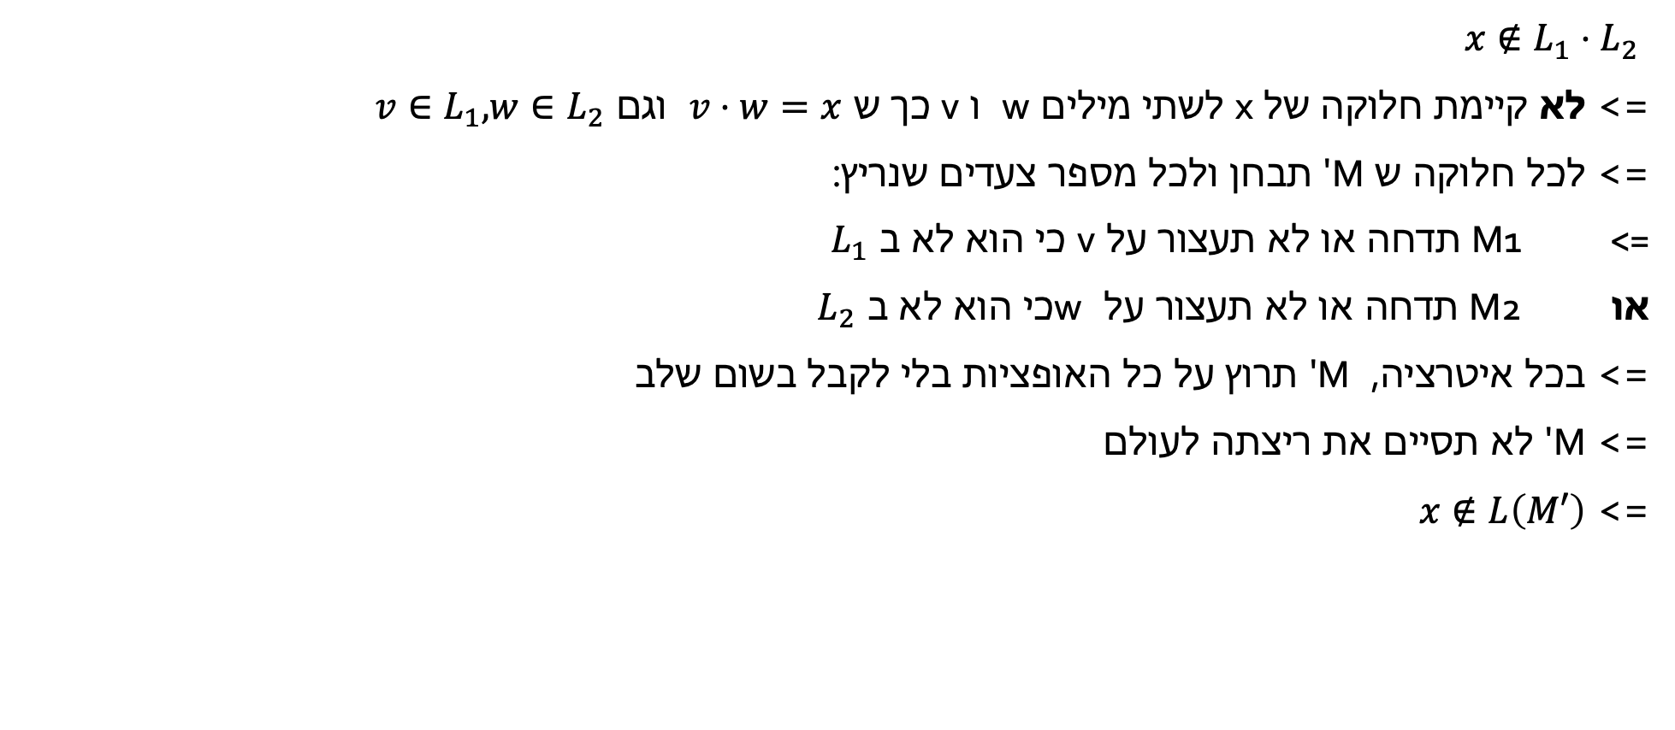
RE סגורה לשרשור – הוכחת נכונות
$x∉L_{1}⋅L_{2}$
=> לא קיימת חלוקה של x לשתי מילים w ו v כך ש $v⋅w=x$ וגם $v∈L_{1}, w∈L_{2}$
=> לכל חלוקה ש M' תבחן ולכל מספר צעדים שנריץ:
=> M1 תדחה או לא תעצור על v כי הוא לא ב $L_{1}$
או M2 תדחה או לא תעצור על w כי הוא לא ב $L_{2}$
=> בכל איטרציה, M' תרוץ על כל האופציות בלי לקבל בשום שלב
=> M' לא תסיים את ריצתה לעולם
=> $x∉L\left(M′\right)$

Slide 16
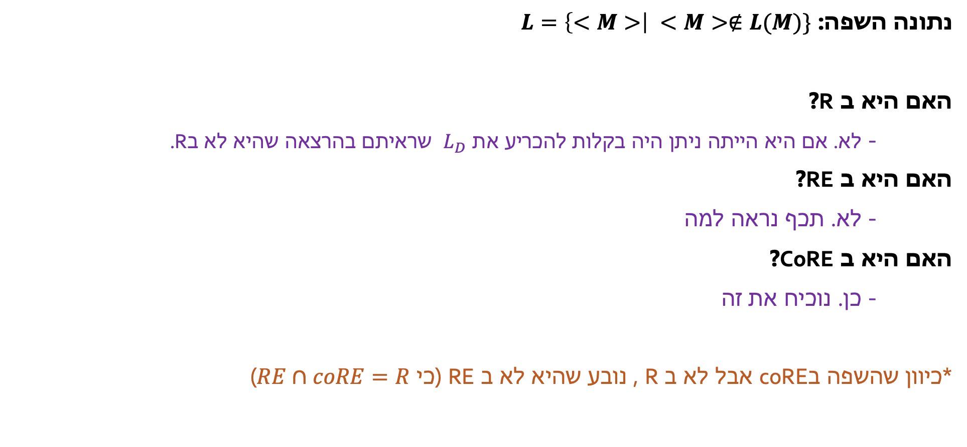
CoRE
נתונה השפה: $L=\left\{<M>\right| <M>∉L(M)\}$
האם היא ב R?
- לא. אם היא הייתה ניתן היה בקלות להכריע את $L_{D}$ שראיתם בהרצאה שהיא לא בR.
האם היא ב RE?
- לא. תכף נראה למה
האם היא ב CoRE?
- כן. נוכיח את זה
*כיוון שהשפה בcoRE אבל לא ב R , נובע שהיא לא ב RE (כי $RE∩coRE=R$)

Slide 17
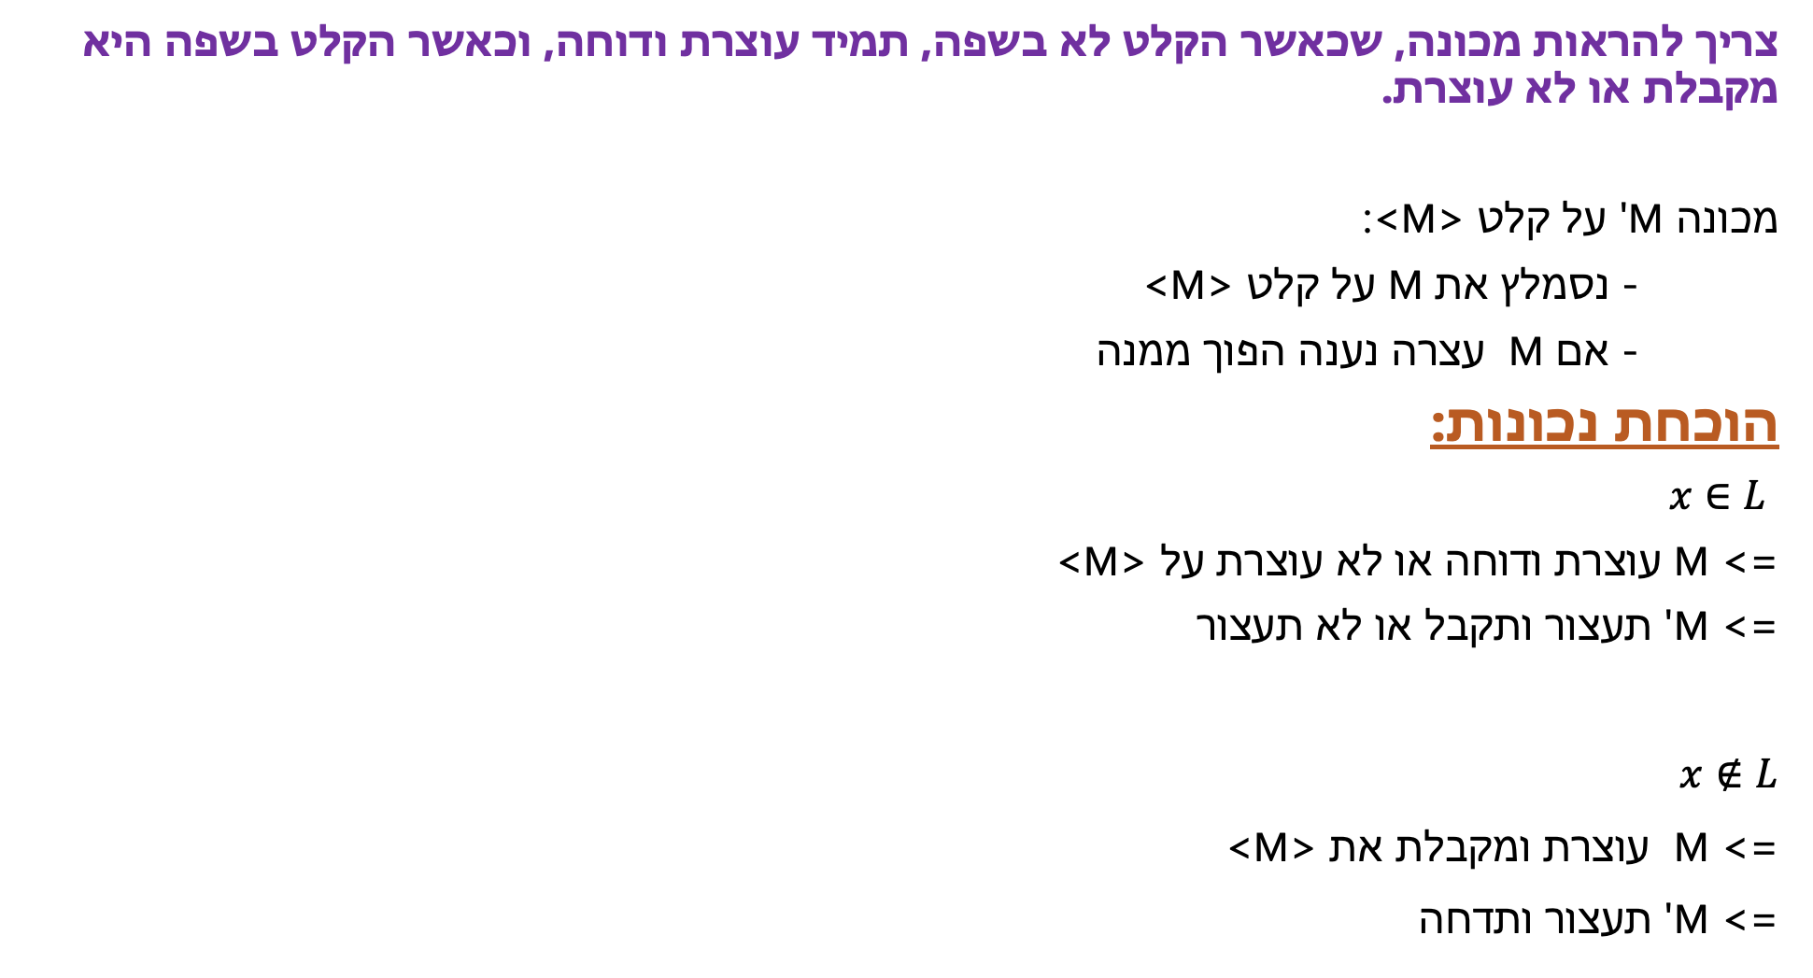
צריך להראות מכונה, שכאשר הקלט לא בשפה, תמיד עוצרת ודוחה, וכאשר הקלט בשפה היא מקבלת או לא עוצרת.
מכונה M' על קלט <M>:
- נסמלץ את M על קלט <M>
- אם M עצרה נענה הפוך ממנה
הוכחת נכונות:
$x∈L$
=> M עוצרת ודוחה או לא עוצרת על <M>
=> M' תעצור ותקבל או לא תעצור
$x∉L$
=> M עוצרת ומקבלת את <M>
=> M' תעצור ותדחה

